Slide 1
Умный помощник в творчестве
ИИ и мультипликация
Информатика · ИИ · информационная безопасность
4 класс · 40 минут · 8 учеников

Slide 2
Критерии успеха
1. Есть персонаж
2. Он двигается
3. Могу объяснить, как сделал

Slide 3
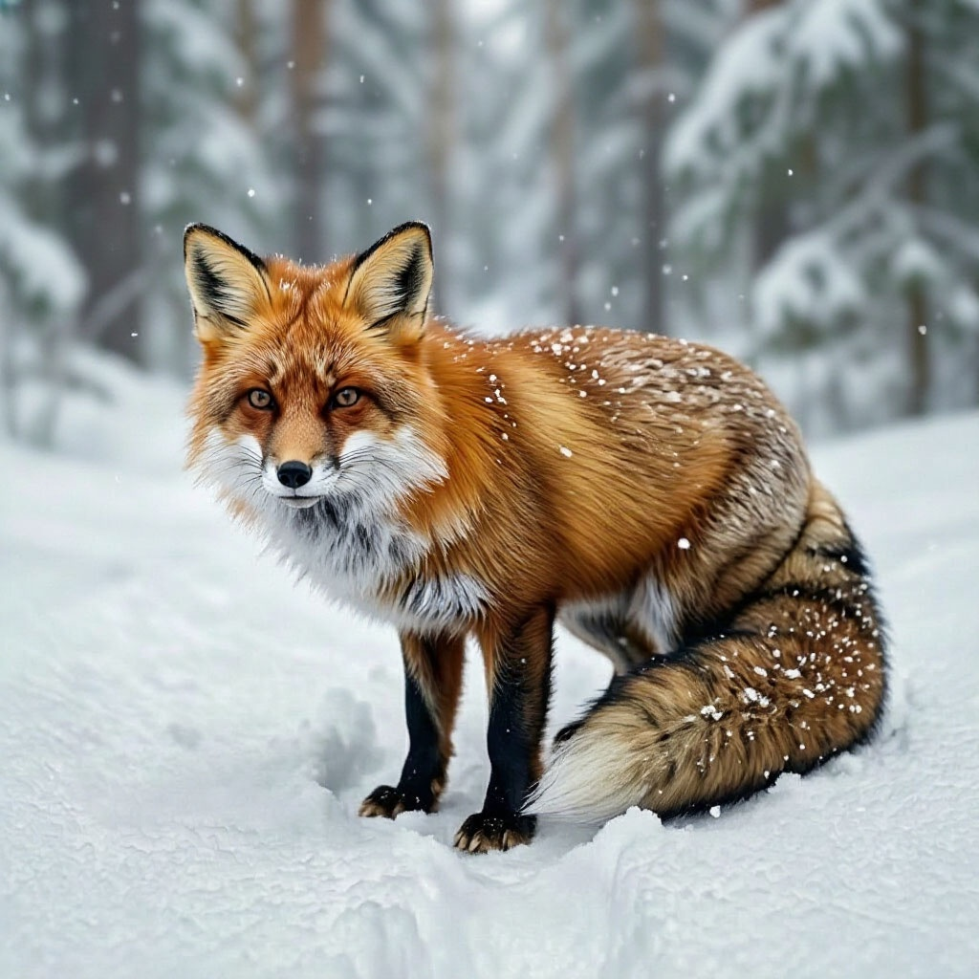
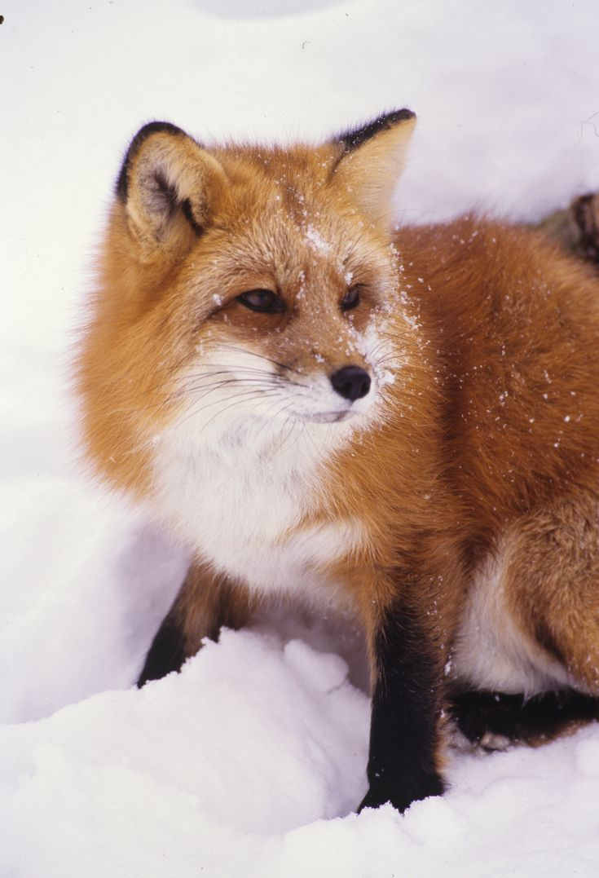
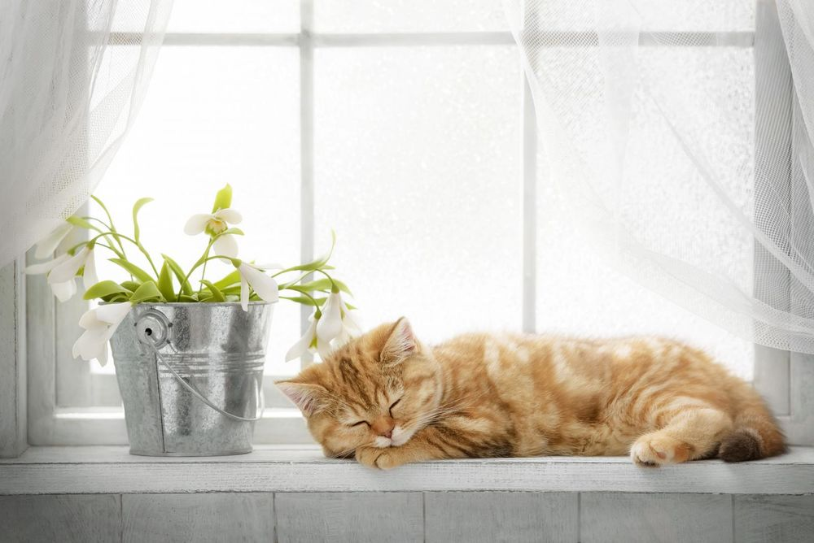
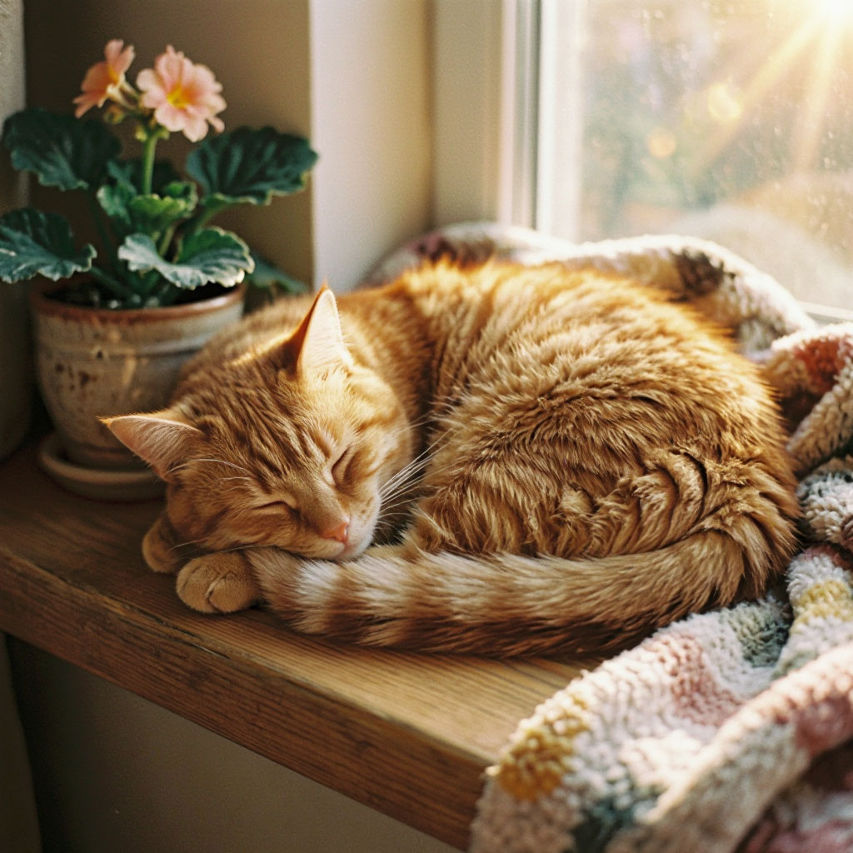
Настоящее или ИИ?
Посмотрите на две пары картинок. Где настоящее фото, а где нарисовал ИИ?
Поднимите руку, кто угадал!

Slide 4
Три правила безопасности
Оживляем только персонажей, не фото людей
В чат не пишем фамилию, школу, адрес
Если ИИ выдал странное — зовём учителя

Slide 5
ИИ-анимация — что это?
Леся Гусева — ожившие картины
▶ Нажмите, чтобы посмотреть видео (~30 сек)
Что произошло с картинами? ИИ научился двигать то, что нарисовано.
Художник нарисовал — ИИ оживил. Кто здесь автор?

Slide 6
Леся Гусева — «Простоквашино» в реальности
Иллюстратор, которая теперь оживляет картины нейросетью
▶ Нажмите, чтобы посмотреть видео (~30 сек)
Дядя Фёдор, Матроскин, Шарик и Печкин — как будто настоящие.
Но их не было. Этого не было — это сделала нейросеть.

Slide 7
Метро «Площадь Революции»
▶ Нажмите, чтобы посмотреть видео (~34 сек)
Бронзовые фигуры ожили!
Но помните правило: этого не было — это сделала нейросеть.
Кстати: ИИ-искусство есть даже на выставке в Венеции (Италия).

Slide 8
Формула промпта
Объект
Действие
Среда
Стиль
Кто?
Что делает?
Где?
Как нарисовано?
Кот
прыгает
в лесу
как в мультике
Пример: Кот + прыгает + в лесу + как в мультике

Slide 9
Банк слов (действия)
машет
прыгает
улыбается
летит
танцует
бежит
смотрит
смеётся
крутится
кивает

Slide 10
Динамическая пауза
Встали! Я называю действие — вы показываете телом.
Машет! Прыгает! Крутится! Кивает!
Садитесь. Ровные спинки, руки на клавиатуру.

Slide 11
Придумай персонажа
Заполни четыре строчки в шаблоне ручкой:
Кто? (объект)
(напр. робот, дракон, кот)
Где? (среда)
(напр. в космосе, в лесу, на кухне)
Что делает? (действие)
(напр. танцует, машет, летит)
Какой стиль?
(напр. как в мультике, акварель, 3D)
Правило: не себя, не одноклассника, не фото людей!

Slide 12
Инструкция
1. Напиши в чате Алисы: «Нарисуй…» + свой шаблон
2. Сохрани картинку в папку «Мой мультфильм»
3. Открой «Оживить фото», загрузи картинку, опиши действие
4. Сохрани видео в папку «Мой мультфильм»
— — — — — — — — — — — — — —
Не получилось? Возьми готовую картинку из папки «Заготовки»

Slide 13
Оживление персонажа
Загружаем картинку в «Оживить фото». Пишем, что персонаж должен делать.
Пауза для глаз (~30 сек, пока ИИ генерирует):
Зажмурились — открыли
Посмотрели на дальнюю стену — на свой экран

Slide 14
Эксперименты
Сделал первый вариант?
Попробуй второй —
измени одно слово в промпте
Стань «тихим помощником»
соседу — но не делай за него!
Не успел с генерацией?
Нарисуй персонажа на листе →
сфотографируй →
оживи фото
Тогда автора видно
особенно хорошо!

Slide 15
Фестиваль мини-мультфильмов
Свет, камера, мотор!
Пока идёт видео, скажи:
«ИИ сделал…, а я…»
8 работ · 25 секунд на каждую

Slide 16
ИИ нарисовал и оживил.
Но придумал персонажа, выбрал действие
и объяснил результат — ты.
Душу персонажу дал человек — ты.

Slide 17
Домашнее задание
1. Расскажите родителям про три правила безопасности
2. Покажите, как собрать промпт по формуле
из четырёх частей
3. Нарисуйте на бумаге персонажа,
которого вы хотели бы оживить
на следующем уроке

Slide 18
Спасибо за работу, режиссёры!

